Slide 1
Tahapan: Prototipe dengan Figma (2)
TI2102 – Pemikiran Desain
Mustika Ulina, S.Kom., M.Kom

Slide 2
Sub Topik Pembahasan
Menambah dan Mengedit Konten:
Shape
Pen
Masking Image dan Shape
Impor Icon/Grafik
Frame
Membuat Project Baru

Slide 3
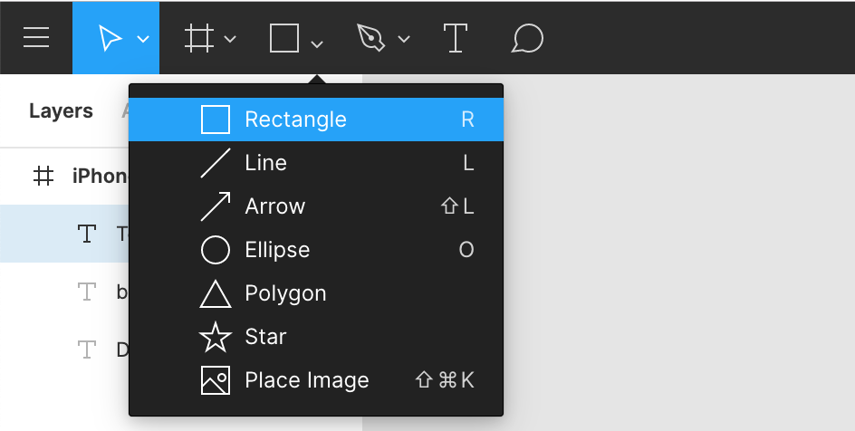
Shape
Digunakan untuk menghasilkan bentuk seperti persegi panjang, garis, panah, elips, poligon, bintang, dan meletakkan gambar.

Slide 4





Shape
Dengan menggunakan kombinasi dari berbagai jenis Shape, dapat dihasilkan gambar seperti:
Logo aplikasi (elips dan rectangle)
Magnifier icon (elips dan rectangle)
Hamburger icon (rectangle)
Rating (star)
Like icon (rectangle)

Slide 5
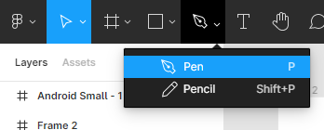

Pen
Dapat juga digunakan untuk menggambar icon.
Contoh:

Slide 6
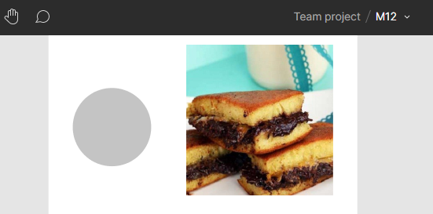
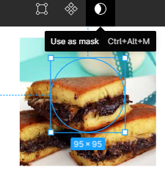
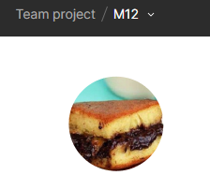
Masking Image dan Shape
Digunakan untuk menghasilkan potongan gambar sesuai bentuk yang diinginkan.
1
2
3

Slide 7
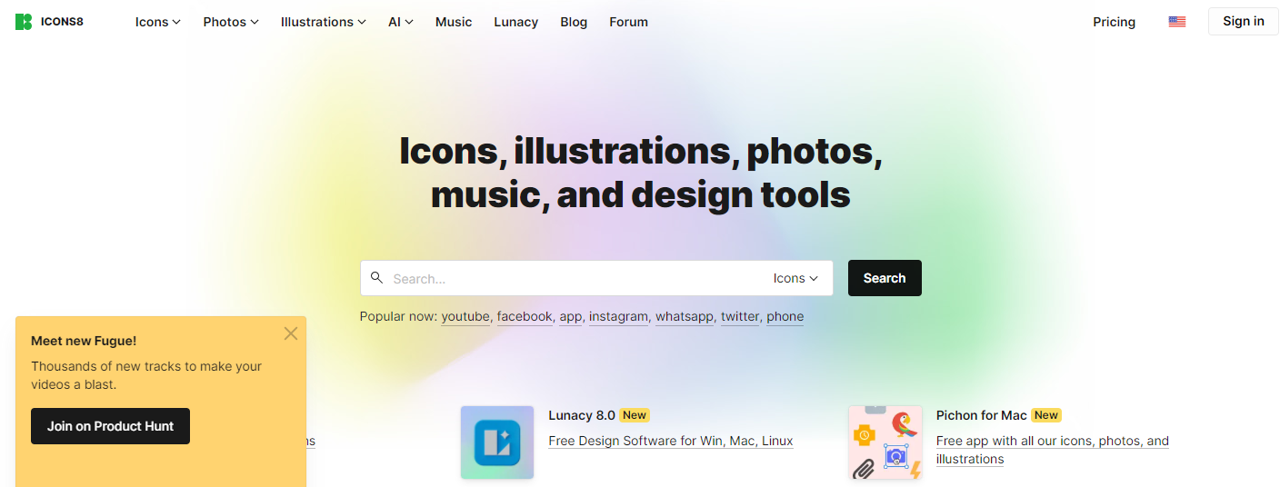
Impor Icon/Grafik
Icon/grafik dapat diimpor untuk memudahkan proses desain.
Salah satu sumber https://icons8.com/

Slide 8
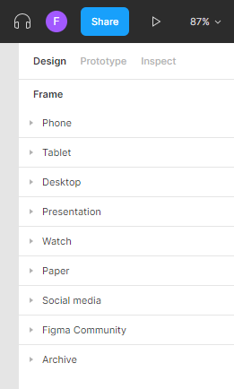
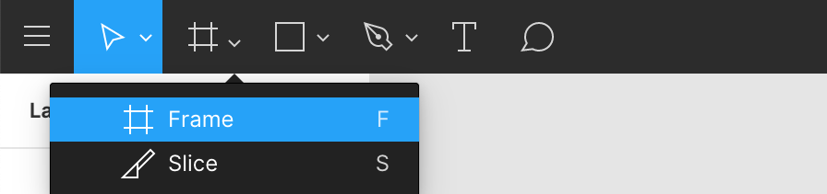
Frame
Untuk membuat tampilan seperti:
Phone
Tablet
Desktop
Presentation

Slide 9
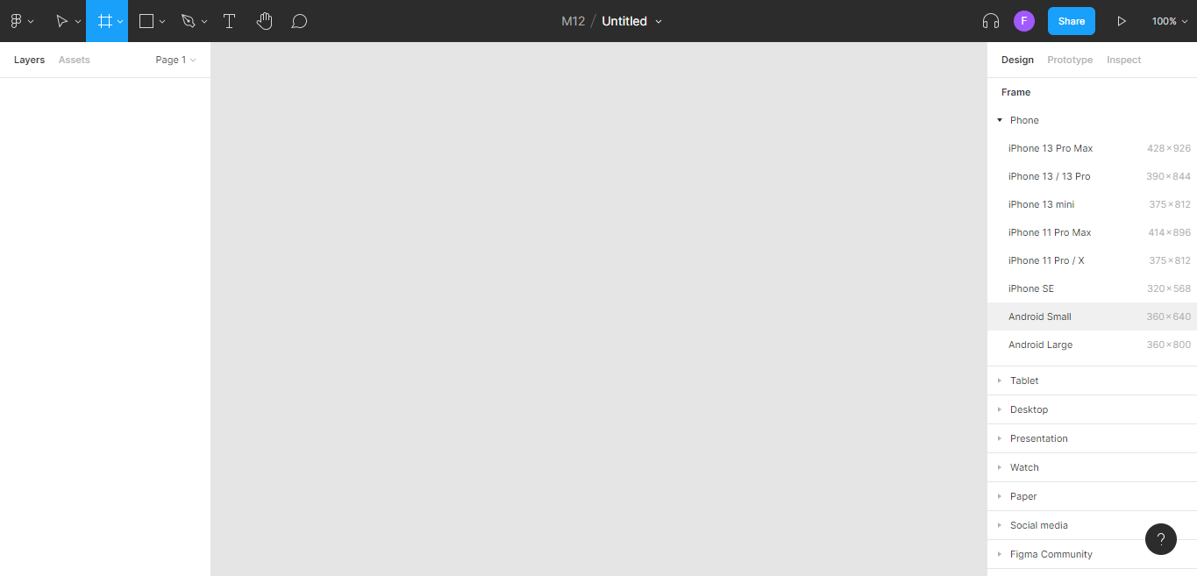
Frame
Contohnya untuk menghasilkan Frame dengan ukuran smartphone Android Small

Slide 10
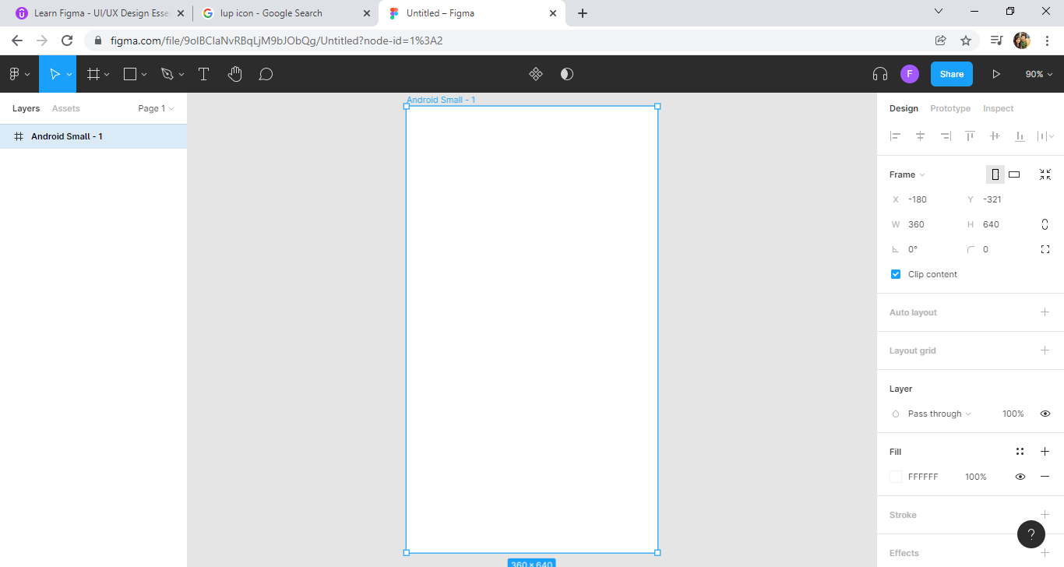
Frame
Hasil tampilan Android Small

Slide 11
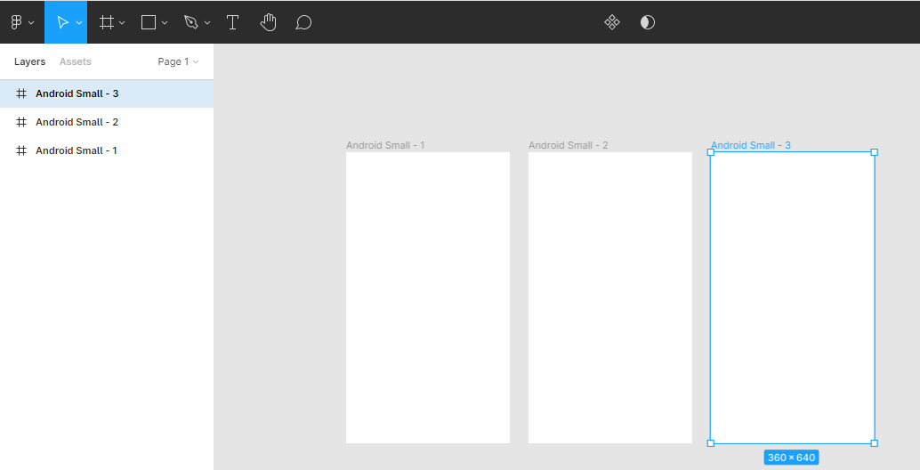
Frame
Beberapa shortcut:
Shift + 1 → menampilkan seluruh halaman (frame) dalam satu layar (zoom to fit).
Shift + 2 → memilih salah satu halaman (frame) untuk diperbesar.
Tombol spasi + klik dan gerakkan mouse → memudahkan dalam navigasi canvas.
Alt + Klik dan drag → mencopy halaman (frame).

Slide 12

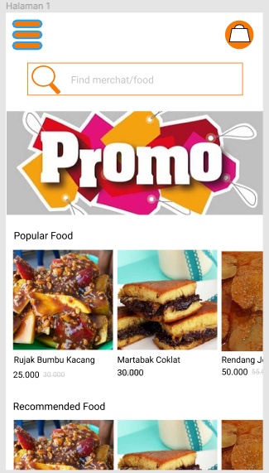
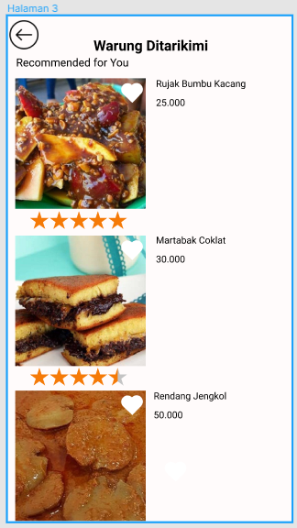
Membuat Project Baru

